Slide 1
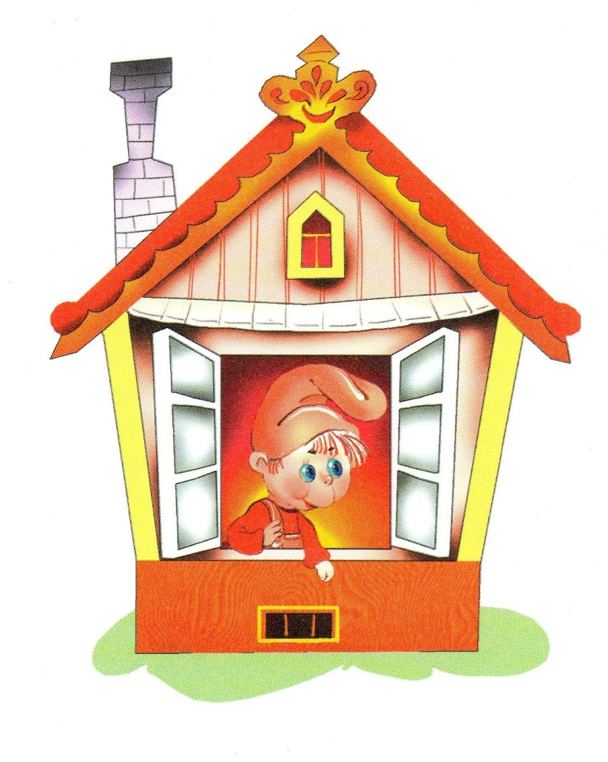
ВЕСЁЛЫЙ ЯЗЫЧОК
Упражнение-сказка для формирования вокально-хоровых навыков детей старшего дошкольного возраста
Подготовила:
музыкальный руководитель МБДОУ «Детский сад №143» Гора Юлия Вадимовна

Slide 2
Пояснительная записка
Упражнение сказка «Весёлый язычок» – это пособие предназначенное для работы с детьми старшего дошкольного возраста на музыкальных занятиях и включает в себя:
Сказку в стихотворной форме, которая содержит в себе ряд упражнений направленных на развитие вокально-хоровых навыков детей, таких как:
Артикуляция
Дыхание
Звукообразование
Звуковедение
Чистота интонации
Динамика
Ритм
Выразительность
Расширение диапазона
2. 13 карточек с иллюстрациями к упражнениям
4. Нотное сопровождение
5. Описание упражнений
Цель и задачи.
Цель: формировать вокально-хоровые навыки детей старшего дошкольного возраста, подготовить голосовой и речевой аппарат к пению.
Задачи:
Укреплять и развивать мышцы артикуляционного аппарата;
Способствовать формированию певческого дыхания, грудобрюшное дыханию у детей, развитию продолжительного равномерного выдоха;
Способствовать формированию мягкой атаки звука;
Способствовать освоению приемов звуковедения (staccato, Legato, non legato);
Способствовать формированию чистоты интонации;
Способствовать расширению диапазона голоса;
Закреплять правильное положение рта при пропевание гласных;
Развивать звуковысотный слух.

Slide 3
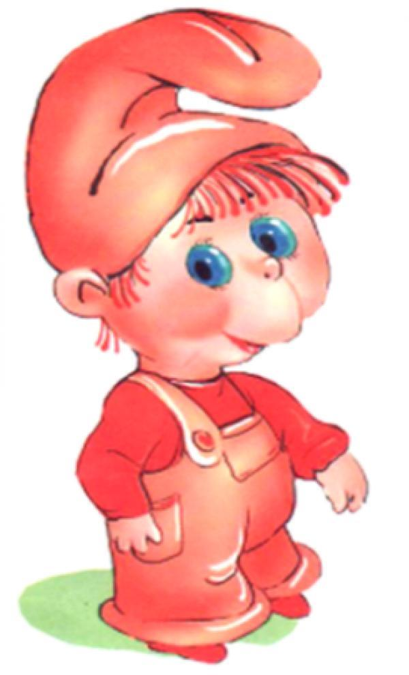
Ход упражнения:
1. Жил-был весёлый во рту язычок
С ним познакомлю тебя я дружок.
Однажды утром он проснулся,
С бока на бок повернулся, Вот так! (Упр. «Часики», прил.1)
Поздоровался со щёчками, Вот так! (Упр. «Футбол», прил.2)
И почистил зубки щёточкой. Вот так! (Упр. «Чистим зубки», прил.3)
Широко открыл окошко, Вот так! (Упр. «Окошечко», прил.4)
Глубоко вздохнул немножко: Вот так
«Хорошо то как опять!»,
И отправился гулять.
2. Очень любил язычок погулять,
И на площадке детской играть.
С горки любил язычок покататься, Вот так! (Упр. «Горка», прил.5)
И на качелях вверх, вниз покачаться. Вот так! (Упр. «Качели» прил.6)
Очень любил язычок помечтать,
И на ракете в космос слетать.
Вот он к ракете мчится быстрей,
Чтобы отправиться в космос скорей. Вот так! (Упр. «Ракета», прил.7)
Посмотрите-ка ребятки,
Что он видит на площадке?
Развесёлые, цветные, яркие да озорные,
Кто же весело так скачет?

Slide 4
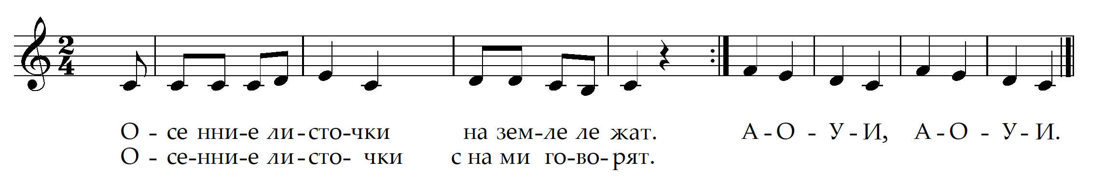
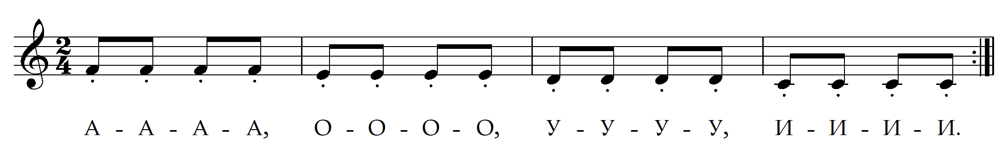
Ну конечно это? (мячик) (Упр. «Мячики», прил.8)
Поиграем мы с мячом, его песенку споем. Вот так!
3. Накатался, наигрался, и в осенний лес помчался,
Он по листикам идёт, громко песенку поёт. Вот так! (прил.9,10,11,12)
ПОПЕВКА 1:
Налетела тучка вдруг
И стал слышен капель звук,
На листочки дождик льёт,
Свою песенку поет. Вот так!
ПОПЕВКА 2:
Дождь покапал и прошёл,
Язычок домой пошёл.
КОНЕЦ

Slide 5
Описание упражнений
1. Упражнение «Часики» (прил.1)
Описание упражнения: открыть рот, улыбнуться. Тянуться языком попеременно то к левому углу рта, то к правому. Повторить 5-10 раз.
Цели: Развивать мышцы языка, развивать умение владеть языком.
2. Упражнение «Футбол» (прил. 2)
Описание упражнения: язык поочерёдно упирается в правую и левую щёки, задерживаясь в каждом положении на 3-5 секунд.
Цели: укреплять мускулатуру языка и щёк, развивать умение владеть языком.
3. Упражнение «Чистим зубки» (прил. 3)
Описание упражнения:
А) Улыбнуться, показать зубы, приоткрыть рот и кончиком языка «почистить» нижние зубки с внутренней стороны, делая движения языком из стороны в сторону, а потом делая движения снизу вверх.
Б) Улыбнуться, показать зубы, приоткрыть рот и кончиком языка «почистить» верхние зубки с внутренней стороны, делая движения языком из стороны в сторону, а потом делая движения снизу вверх.
В) Улыбнуться, показать зубы, приоткрыть рот и кончиком языка «почистить» верхние зубки с внешней стороны, делая движения языком из стороны в сторону.
Следить за тем, чтобы губы были неподвижны, находились в положении улыбки. Двигая кончиком языка из стороны в сторону, следить, чтобы он находился у десен, а не скользил по верхнему краю зубов. Двигая языком снизу вверх, следить, чтобы кончик языка был широким и начинал движение от корней нижних зубов.
Цели: укрепить и разогреть мышцы языка.

Slide 6
4. Упражнение «Окошко» (прил.4)
Описание упражнения: слегка улыбнуться, медленно открыть рот (как для пропевания звука «а»: «а-а-а»), подержать рот открытым 5-10 секунд, медленно закрыть.
Цели: научиться спокойно открывать и закрывать рот, расслабляя мышцы языка. Удер­живать губы и язык в заданном положении.
5. Упражнение на дыхание
Описание упражнения: сделать спокойный глубокий вдох (во время вдоха не должны подниматься плечи). На вдохе удивиться, задержать дыхание от удивления и красоты, и равномерно выдыхая весь воздух, петь ноты «ми» или «фа» или «соль» первой октавы на слог «ах». Повторить 3-4 раза.
Почему в упражнение необходимо возникновение эмоции удивления?
Потому что когда человек удивляется или пугается, он инстинктивно обеспечивает себя физиологически необходимым запасом кислорода, который, в этот момент поднимает мягкое небо, что является основой правильного звукообразования.
Цели:
Тренировать певческого дыхания (вдох, задержка дыхания, выдох);
Тренировать силу вдоха и выдоха (выдох равномерный);
Формировать мягкую атаку звука.
6. Упражнение «Горка» (прил. 5)
Описание упражнения: подняться «по лесенки» на гласную «у» используя прием звуковедения non legato с 1 ступени по 5, затем на глисандо «скатиться с горки» до самого нижнего звука. Повторить 3-5 раз
Цели: различать движение музыки вверх и вниз, способствовать расширению диапазона голоса, способствовать освоению приема звуковедения non legato.
7. Упражнение «Качели» (прил.6)
Описание упражнения: пропеть с детьми звуки септимы на слова «вверх» (до2) – «вниз» (ре1), показывая рукой высоту звука. Повторить 3-5 раз.
Цели: формировать у детей звуковысотный слух, различать звуки септимы (до 2-ре1)

Slide 7
8. Упражнение «Ракета» (прил.7)
Описание упражнения: сидя на стуле, руки на поясе, наклонить корпус туловища вперед, опираясь на ноги. Сделать спокойный, глубокий вдох, задержать дыхание, и постепенно выпрямляя корпус выдыхать весь воздух на счет 5-4-3-2-1, «пуск» - ракета взлетает.
Цели: формирование грудобрюшного дыхания у детей.
9. Упражнение «Мячики» (прил.8)
Описание упражнения:
1 вариант: упражнение исполняется легким стаккатированным звуком на гласную «у». Педагог показывает детям иллюстрацию, на которой изображены мячи, расположенные на разной высоте, и говорит что мячики необычные, а музыкальные, у каждого мячика есть свой звук, и демонстрирует высоту каждого мячика, затем дети повторяют, показывая рукой высоту звука.
2 вариант: педагог показывает детям иллюстрацию на которой изображены мячи, расположенные на разной высоте, говорит что мячики необычные, музыкальные и просит детей спеть песенку того мяча который они выберут. Дети самостоятельно находят высоту мяча в соответствие с расположением его на картинке, показывая рукой высоту звука.
Цели:
Развитие звуковысотного слуха;
освоение приема звуковеделия staccato
10. Попевка
Описание: дети выразительно исполняют попевку, соблюдая приёмы звуковедения (staccato, legato) и правильное положение рта при пропевание гласных.
Цели:
Способствовать освоению приёма звуковедения staccato, legato;
закрепление правильного положения рта при пропевании гласных;
формирование чистоты интонации;

Slide 8
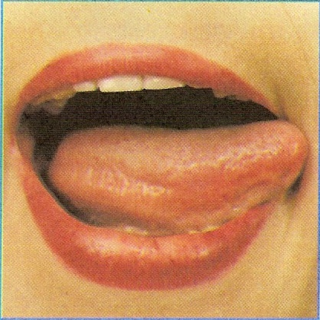
приложение 1

Slide 9
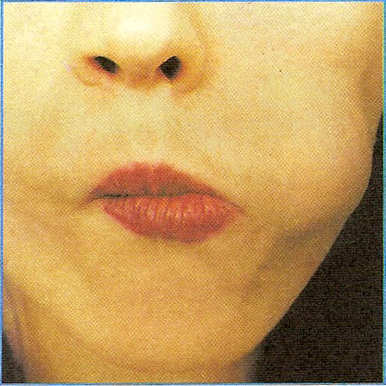
приложение 2

Slide 10
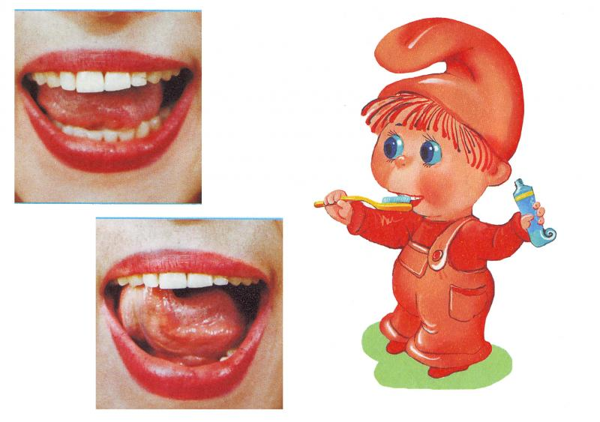
приложение 3

Slide 11
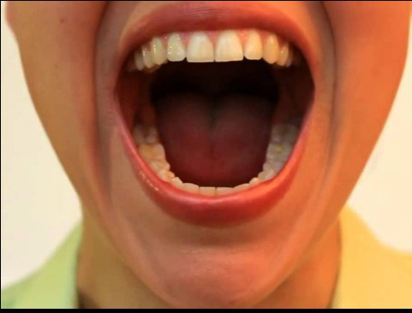
приложение 4

Slide 12

приложение 5

Slide 13
приложение 6

Slide 14

приложение 7

Slide 15
приложение 8

Slide 16
приложение 8

Slide 17

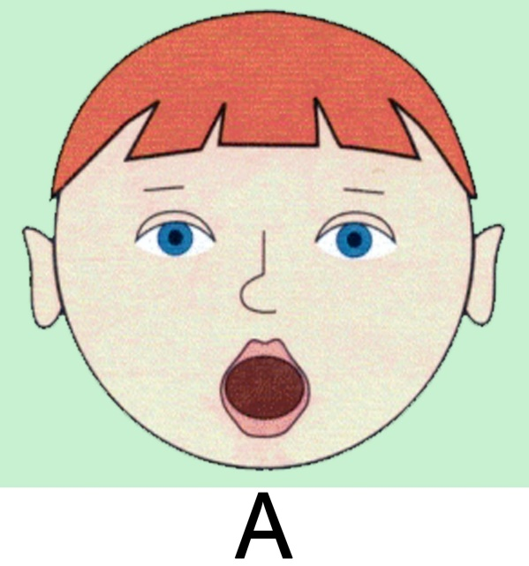
приложение 9

Slide 18
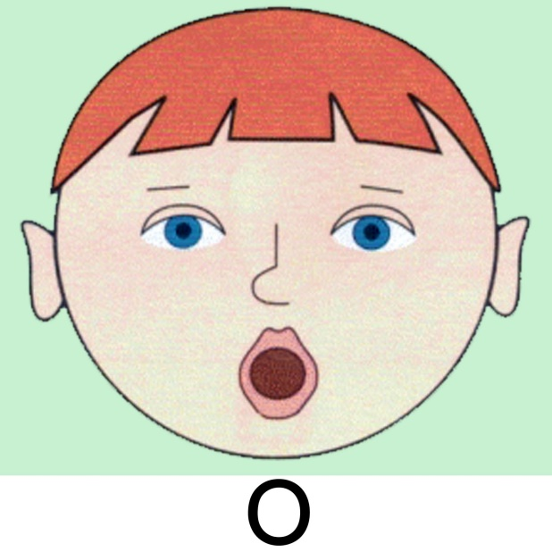
приложение 10

Slide 19
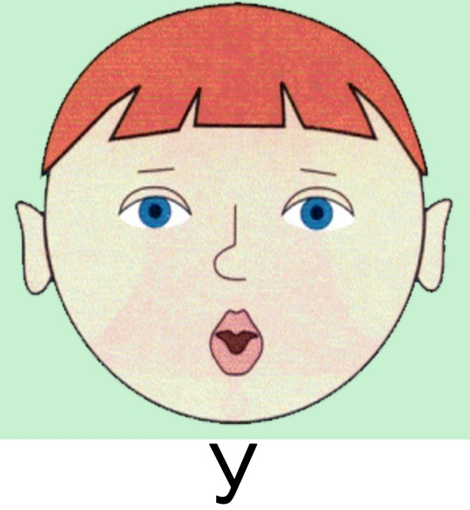
приложение 11

Slide 20
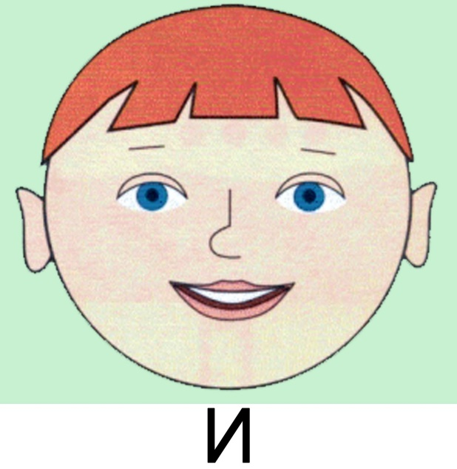
приложение 12

Slide 21
Методическая литература
1. Картушина М.Ю. «Вокально-хоровая работа в детском саду» - М.: Издательство «Скрипторий 2003», 2017. -176 с.
2. Ветлугина Н.А. «Музыкальное воспитание в детском саду» -М.: Просвещение, 1981.
3. Емельянов В.В «Фонопедический метод развития голоса»
4. Огороднов В.Е «Музыкально-певческое воспитание детей в общеобразовательной школе» - Л.: Музыка, 1972
5. Кацер О.В «Игровая методика обучения детей пению» — СПб.: Музыкальная палитра, 2005. — 47 с.
6. Краузе Е «Логопедия» - 2 изд, испр. – СПб.: Учитель и ученик, КОРОНА принт, 2003. – 208 с., ил.
7. Евтодьева А. А «Методическое и практическое пособие по обучению дошкольников пению и движениям в игровой форме»
8. Тютюнникова Т.Э. «Детское ансамблевое музицирование», «Программы и технологии» - журнал «Музыкальный руководитель» №2, 2004

